Slide 1
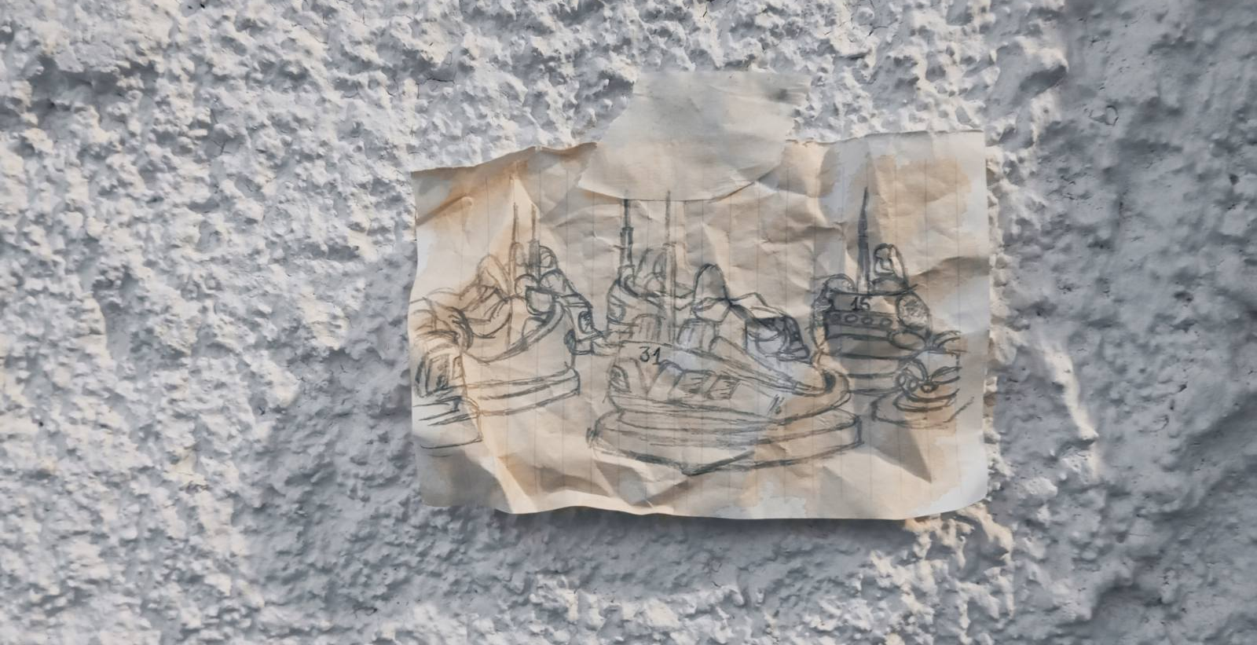
ΛΟΥΝΑ ΠΑΡΚ
Και μοιάζουν οι ζωές μας με συγκρουόμενα σε λούνα παρκ.
Κινούμαστε άτακτα, αποφεύγουμε ο ένας τον άλλον κι όμως, επιδιώκουμε όσο τίποτα τη σύγκρουση Αναστασία Κόντζιλα

Slide 2
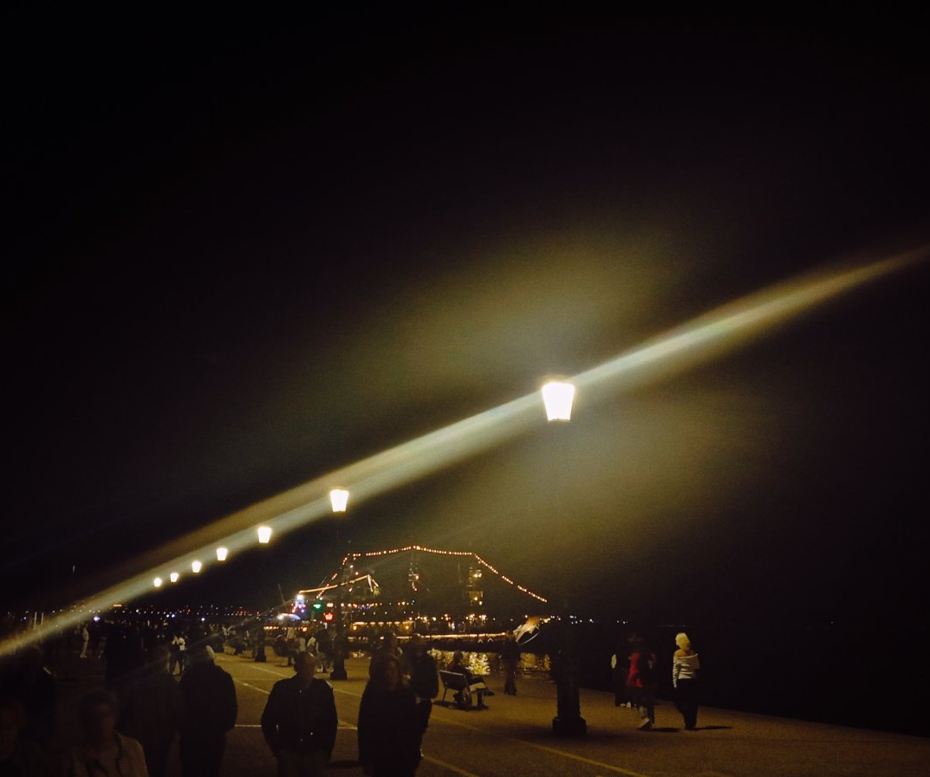
ΜΕΤΑΜΕΣΟΝΥΧΤΙΟΙ ΠΡΟΒΟΛΕΙΣ
Της νύχτας τα κίτρινα φώτα μεταμορφώνονται σε προβολείς ταινιών. Με πανί τους πολύβουους δρόμους που αποκοιμήθηκαν, υπνωτισμένοι από το άρωμα του νυχτολούλουδουΚαι ηθοποιούς τους μοναχικούς διαβάτες, προβάλλουν ταινίες μικρού μήκους. Χωρίς αρχή. Συχνά και χωρίς τέλος.In medias res: η αγαπημένη τεχνική των νυχτερινών ταινιών. Άλλωστε όλοι μέσα μας κρύβουμε έναν αρχαίο ποιητή, έναν ραψωδό που διηγείται την ομηρική ζωή μας με μια κάποια λυρικότητα .Και υπάρχει λόγος που είναι κίτρινα τα φώτα της πόλης. Έχουν το χρώμα των αναμνήσεων. Δικαίως, αφού κάθε στιγμή της νυχτερινής ταινίας γίνεται ανάμνηση μόλις επιβιβάζεται στο τρένο του χρόνου. Έχει για βαγόνια του τα δευτερόλεπτα κι όλο τρέχει και τρέχει και τρέχει… Όταν ξημερώνει τα φώτα σβήνουν. Την ανατολή οι προβολείς τρεμοπαίζουν και προβάλλουν τα τελευταία καρέ των νυχτερινών ταινιών.Δύο παιδιά κοιμούνται στην αυλή κάτω από τα αστέρια. Ποιος ξέρει τι να ονειρεύονταιΈνα ζευγάρι αγκαλιάζεται κοιτώντας την φεγγαρόλουστη Ακρόπολη. Ωραίος που είναι ο έρωτας! Λίγο παρακάτω ένας άντρας κοιτάζει με απογοήτευση το τηλέφωνο που βουίζει μονότονα. Καμία φωνή δεν απάντησε. Μια κοπέλα ακούει μουσική ταΐζοντας δύο κανελί γάτες. Κοίτα να δεις που τελικά πεινούσαν αρκετά!Ένας άστεγος σκεπάζει το ρυτιδιασμένο σώμα του με τα απομεινάρια μιας φθαρμένης κουβέρτας. Αισθάνεται πια άραγε το κρύο; Εκείνος ο μουσικός που απέμεινε στη μέση της Ερμού με το βιολί του μετρά με το μάτι τα κέρματα στη θήκη, παίζοντας τις τελευταίες νότες κάποιας μελωδίας. Ξημέρωσε… Έσβησαν τα φώτα. Έπεσαν οι τίτλοι τέλους στις ταινίες. Για ακόμα μια φορά εγώ δεν ήμουν μέρος τους. Ήμουν απλά παθητικός θεατής τους. Για να παρηγορήσω τον εαυτό μου, είπα πως και το να παρατηρείς είναι τέχνη…
Αναστασία Κόντζιλα

Slide 3
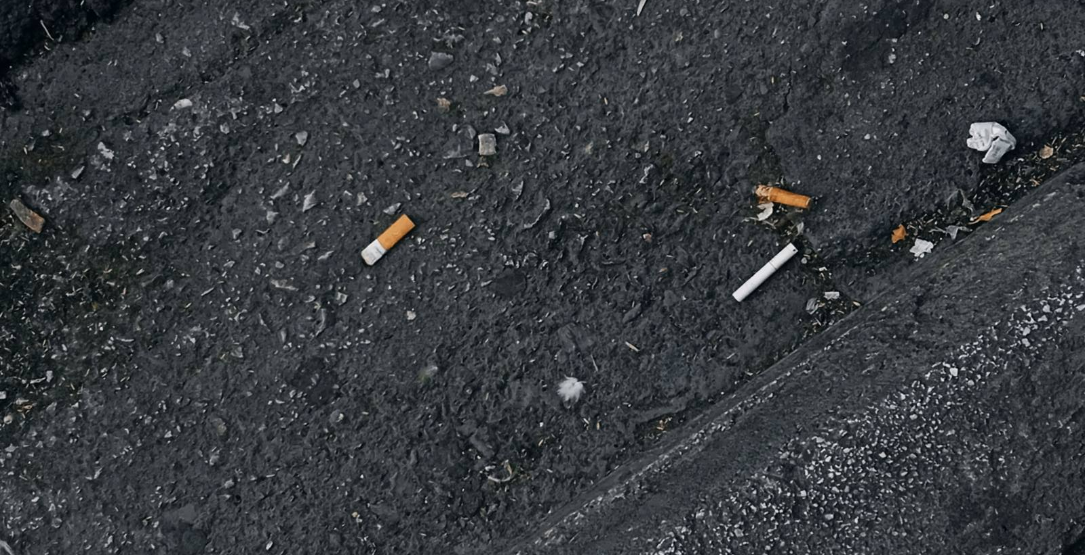
ΑΠΟΤΣΙΓΑΡΑ
Κάθε μέτρο τσιμέντου αυτής της αφιλόξενης πόλης φιλοξενεί κι από ένα σβησμένο τσιγάρο. Κάποιος «φυσιολογικός» για τα σημερινά δεδομένα θα το προσπερνούσε, ίσως λέγοντας «σκουπίδια…», κάπως περιφρονητικά. Κάποιος άλλος, υπέρμετρα ρομαντικός, ουτοπιστής και λιγάκι «αφύσικος» θα πρόσεχε να μην το τσαλαπατήσει. Όχι για να μην πονέσει το τσιγάρο, αλλά τη ψυχή που κάηκε μαζί του. Γιατί κάθε σβησμένο τσιγάρο κουβαλάει μια ψυχή που οικειοθελώς έγινε στάχτη, αφού εκείνη τη στιγμή δεν είχε τι άλλο να γίνει…Μια ψυχή κουρασμένη, αμήχανη, φοβισμένη, φορτωμένη στην πλάτη το νεκρό σώμα της καθημερινότητας. Μια ψυχή που επιβίωσε κάποιας άτυχης συνάντησης και τριγυρνά μόνη. Μια ψυχή που περίμενε και περίμενε κάτι που ποτέ δεν ήρθε και τώρα πια άλλο κουράγιο δεν έχει να περιμένει. Κι όμως δίνει ακόμα λίγο χρόνο. Έτσι, ανάβει ένα τσιγάρο περιμένοντας… Ένα τελευταίο τσιγάρο. Ίσως κι όχι…Ένα λεωφορείο που άργησε, ένα τηλεφώνημα σε εκκρεμότητα, μια επίπληξη για κάτι που δεν έγινε σωστά, ένα τραγούδι που το κελί κάποιας ανάμνησης ξεκλείδωσε ή απλώς κάποιο μεράκι που θυμήθηκε να ξυπνήσει, στάθηκαν η αφορμή για εκείνο το τσιγάρο. «Θα το κόψω.» είπες. «Μην το βλέπεις αυτό. Δεν καπνίζω πια. Κάπου- κάπου κάνω ένα για να περνάει ώρα.»Το πέταξες κάτω, το τσαλαπάτησες για να σβήσει, με βλέμμα σχεδόν ενοχικό. Το τσιγάρο αργόσβηνε, μα η ψυχή σου συνέχιζε να καίγεται… Αναστασία Κόντζιλα

Slide 4
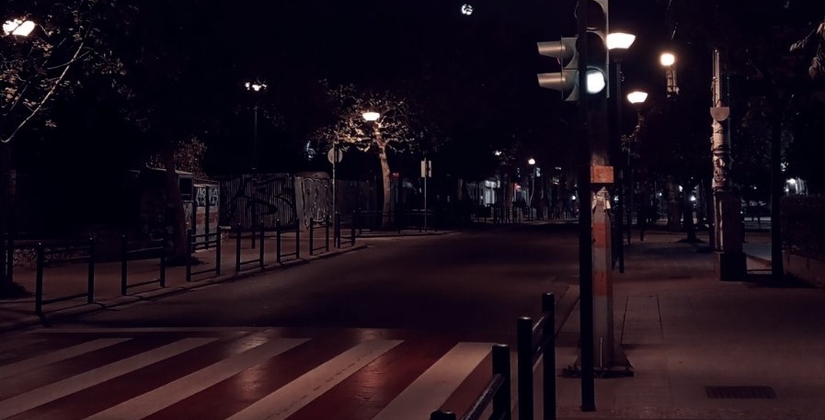
ΔΙΑ-ΔΡΟΜΟΙ Αναστασία Κόντζιλα
Δρόμοι…Θορυβώδεις λεωφόροι γεμάτοι φώτα, χαλασμένα πεζοδρόμια, σκοτεινοί χωματόδρομοι, αδιάφορα, γκρίζα στενά. Αρτηρίες πόλεων που αγκομαχώντας σπρώχνουν τις μέρες.Δρόμοι απρόσωποι και φαινομενικά άψυχοι…
Δρόμοι που τους έδωσαν κάποτε κάποιοι ένα όνομα. Συχνά τυχαίο…Δρόμοι αφιλόξενοι που όμως φιλοξένησαν πρώτα φιλιά, τελευταίες αγκαλιές, λαθραία και κάπως φευγαλέα βλέμματα. Δρόμοι που έγιναν χαλί για βιαστικά βήματα.
Δρόμοι που άκουσαν θυμωμένες συζητήσεις, απελπισμένες συγγνώμες κι υποσχέσεις αγάπης. Δρόμοι που μας έφεραν κοντά κι ύστερα μας χώρισαν. Έτσι πια κι εγώ τους αποκαλώ : «δια-δρόμους».

Slide 5
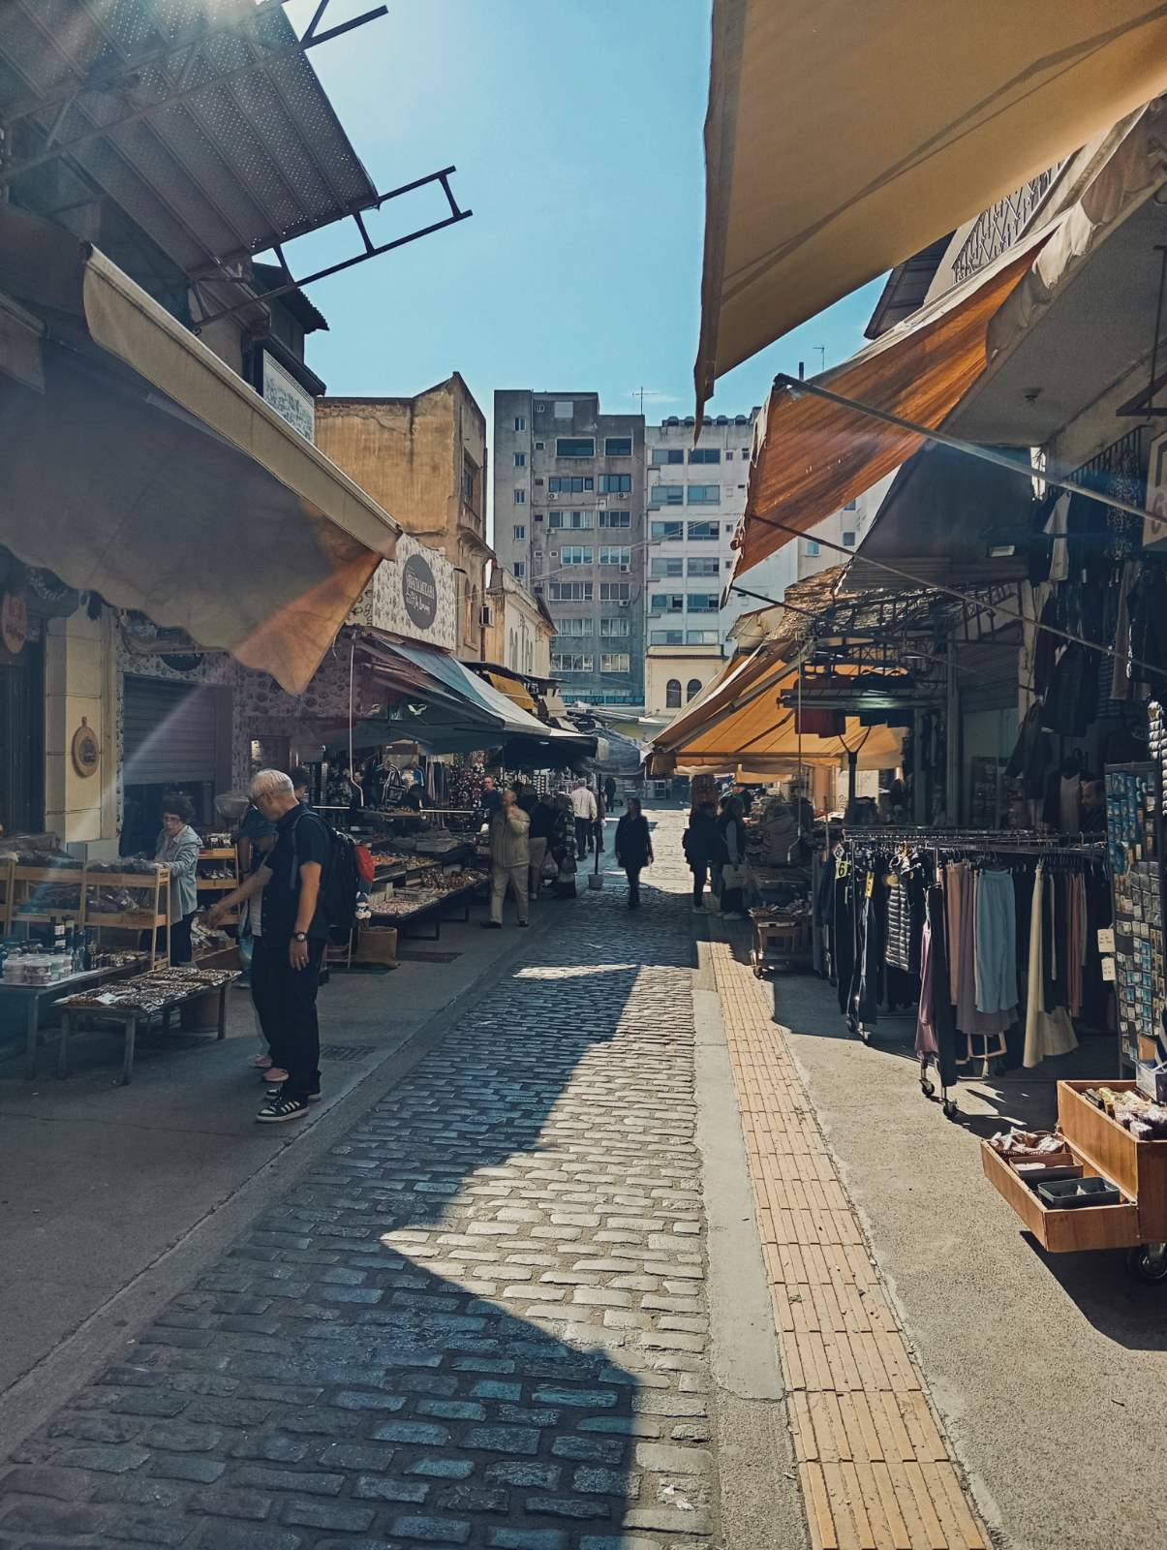
Αναστασία Κόντζιλα , ΣΤΗΣ ΑΓΟΡΑΣ ΤΟΝ ΑΧΟ
Κίτρινες τέντες σκέπασαν την αγορά. Να προστατεύσουν το εμπόρευμα. Κι εκείνους που το χαζεύουν. Εκείνους τους περίεργους ανθρώπους που ξεγελώντας τους αυστηρούς δείκτες του ρολογιού, κλέβουν μια απειροελάχιστη στιγμή για να παρατηρήσουν. Για να δώσουν σημασία στο «ασήμαντο». Να προσέξουν την λεπτομέρεια. Να ξεχωρίσουν το ιδιαίτερο, ανάμεσα στα χιλιάδες -φαινομενικά- ίδια πράγματα. Να εντοπίσουν εκείνο το αντικείμενο που περιέχει λίγη από την ψυχή τους. Οι υπαίθριες αγορές ήταν, ίσως και από πάντα, τόπος συνάντησης.
Του παρόντος και του παρελθόντος- συνήθως εκείνου του μακρινού που έχει τη χροιά της γραφικότητας. Των φτωχών και των πλούσιων, αφού ήταν στον δρόμο και των δύο.
Των αρωμάτων, των χρωμάτων, των ήχων, των πολιτισμών, των αισθήσεων, συχνά και των παραισθήσεων… ήταν κι εκείνες οι τιμές που όλο άλλαζαν και προκαλούσαν ζάλη! Κανένας δεν γνώριζε αν αύριο θα έμεναν ίδιες. Ούτε αν αυτό που θέλαμε θα περίμενε εμάς ή κάποιον άλλον τυχαίο περαστικό που θα το έκανε δικό του. Και κάπως έτσι, οι υπαίθριες αγορές ίσως και να διδάσκουν πως εκείνη η πολυσυζητημένη «κατάλληλη στιγμή» να διεκδικήσεις κάτι που θες έχει ένα και μόνο όνομα δύο σύλλαβων: ΤΩΡΑ.Αύριο μπορεί να μην βρίσκεται εκεί. Κι ακόμα κι αν βρίσκεται, ίσως να κοστίζει περισσότερο…

Slide 6
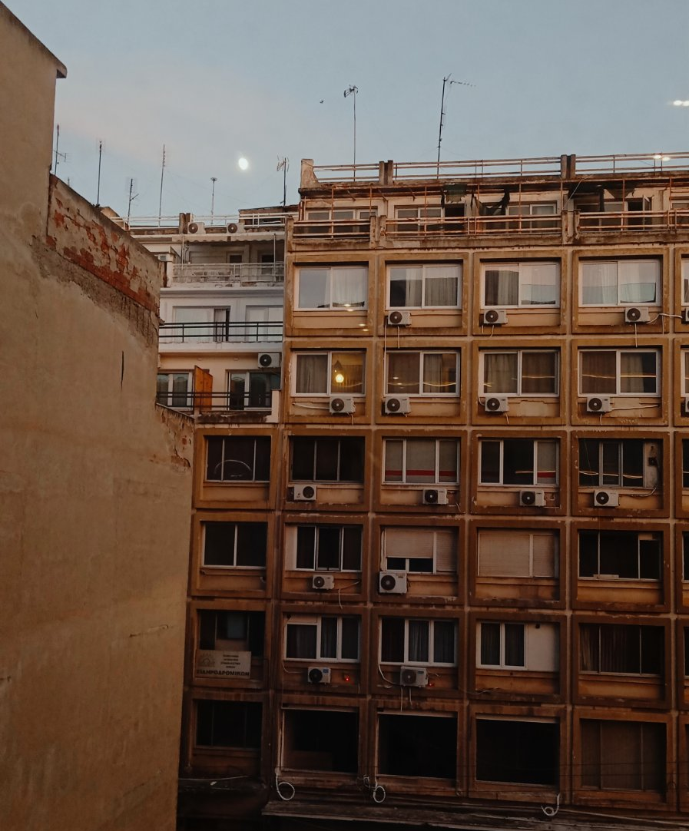
Αναστασία Κόντζιλα ΠΑΡΑΘΥΡΟ ΣΤΑ ΤΕΤΡΑΓΩΝΙΚΑ
-Τι βλέπεις στην εικόνα;
- Μια πολυκατοικία. Παλιά, κιτρινισμένη, κάπως άσχημη. Δεν της φέρθηκε και πολύ καλά ο χρόνος…
- Έλα, κοίτα λίγο καλύτερα.
- Τετράγωνα. Πολλά τετράγωνα. Μεγάλα. Μικρά. Πιο μικρά κι από τα μικρά. Τετράγωνα. Λευκά, κίτρινα, γκρι. Από μπετό, από αλουμίνιο, από πλαστικό. Πολλά τετράγωνα. Το ένα μέσα στο άλλο. Τι άψογη γεωμετρία κι αυτή! Σαν πίνακας του Πικάσο είναι. Πόσο πιστά υπηρετούν την έννοια της στατικότητας! Τι εκπληκτική ομοιομορφία!
- Πίσω από τα τετράγωνα;
Ζωές. Ακαθόριστες μορφές. Όχι και τόσο ομοιόμορφες. Σκιές που περιφέρονται, η καθεμία χορεύοντας στον δικό της, μοναδικό ρυθμό. Φιγούρες που κουβαλούν χιλιάδες ιστορίες και προσπαθούν να τις χωρέσουν στα τετράγωνα.
Τελικά, μπερδεύτηκα, τι δείχνει η εικόνα;
Ίσως να μην έχει τόση σημασία το τι δείχνει η εικόνα, αλλά το τι επιλέγεις να δεις…

Slide 7
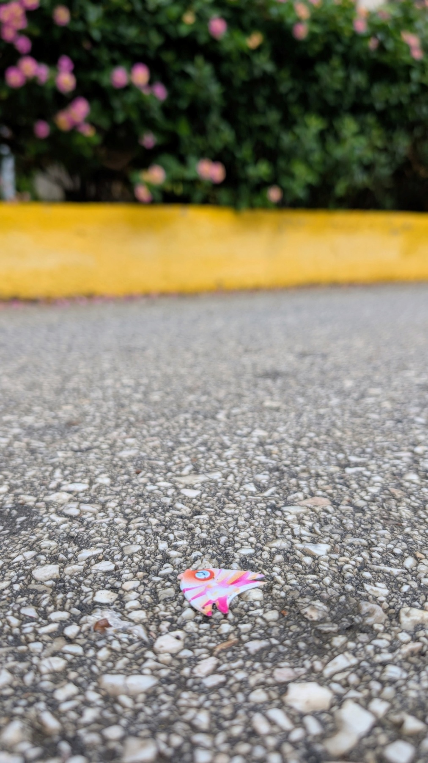
Ένα Ψάρι στα Βοτσαλάκια
Χθες, καθώς πήγαινα στο νοσοκομείο Παίδων για το καθημερινό μάθημα, παρατήρησα ένα αυτοκόλλητο ψαράκι πεσμένο στον δρόμο της εισόδου των επειγόντων. Η πρώτη μου σκέψη είναι ότι αυτό έπεσε από κάποιο παιδάκι. Άραγε ποια ιστορία να κρύβεται από πίσω; Κάποιο παιδί που το έφεραν σε άσχημη κατάσταση μήπως; Ή ένα αισιόδοξο σενάριο, ένα παιδάκι που φεύγοντας από το νοσοκομείο μαζί με τους ανακουφισμένους γονείς του έχασε το δωράκι - ανταμοιβή του για την καλή συνεργασία με τους ιατρούς και τους νοσηλευτές; Η δεύτερη σκέψη αφορούσε στο πώς το ψαράκι αυτό, πάνω στο βρεγμένο λιθόστρωτο από τη βροχή, έμοιαζε εντυπωσιακά σε ψάρι που ξεβράστηκε στα βότσαλα μιας παραλίας. Τα ζωντανά χρώματα, λοιπόν, η εντυπωσιακή εικόνα και το πλήθος των πιθανών ιστοριών που θα μπορούσαν να συνοδεύουν αυτό το αυτοκόλλητο ψάρι, ένα αντικείμενο που οι περισσότεροι θα προσπερνούσαν, με ώθησαν να σας στέλνω τώρα αυτή τη φωτογραφία για την έκθεση.
Αντζελίνα Αδαμοπούλου

Slide 8
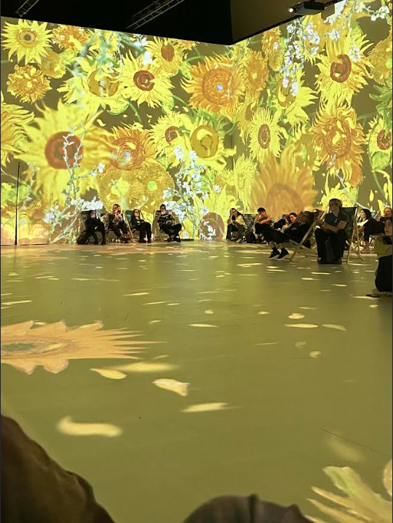
Βυθισμένος στα ηλιοτρόπια,
Ελευθερία Βοσινάκη

Slide 9
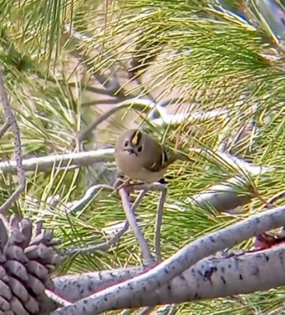
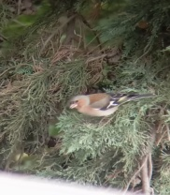
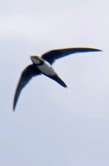
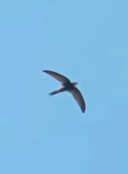
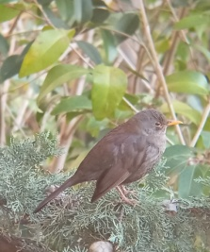
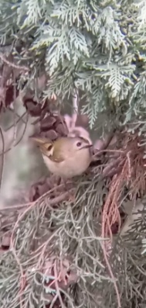
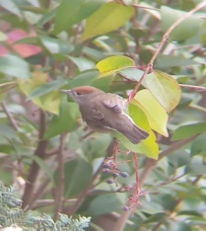
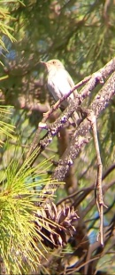
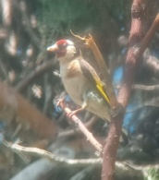
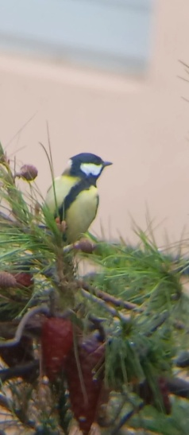
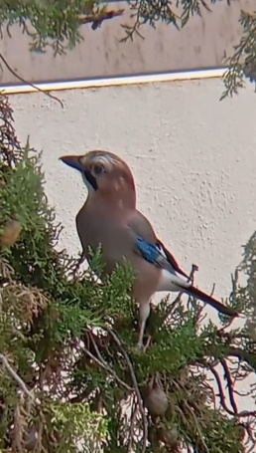
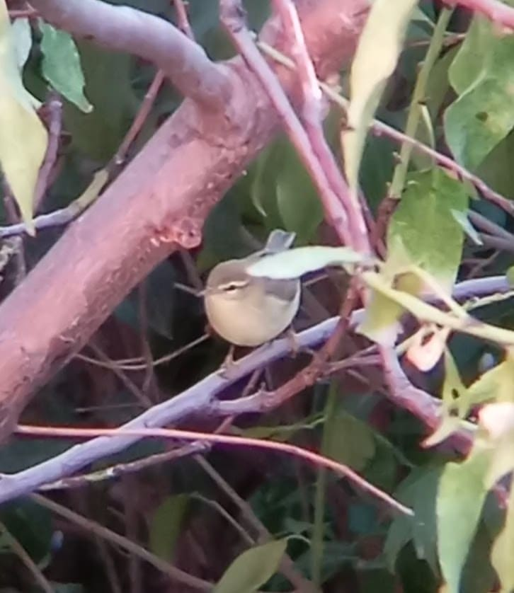
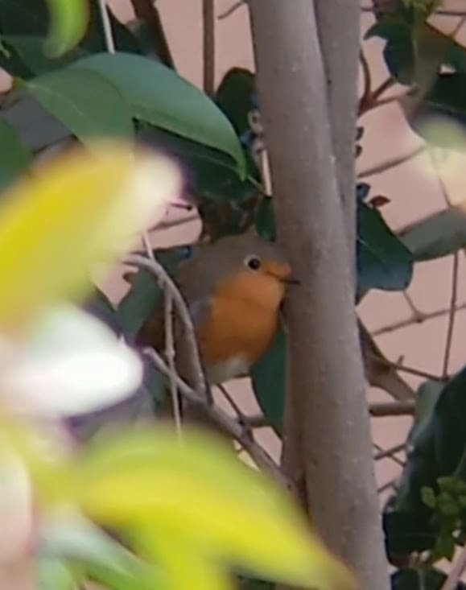
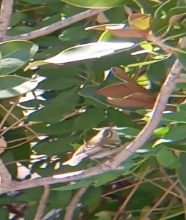
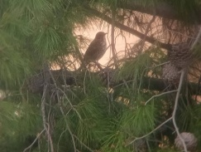
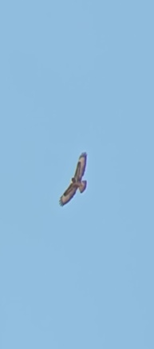
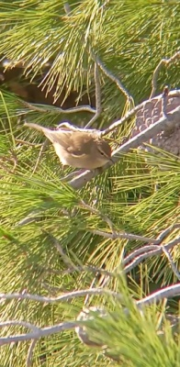
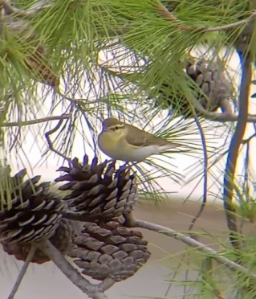
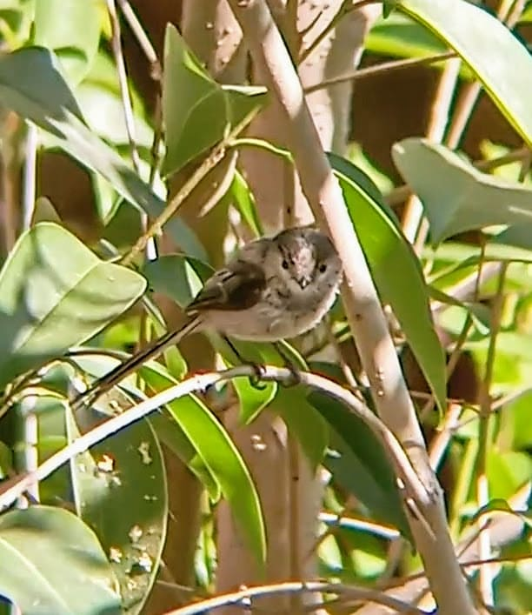
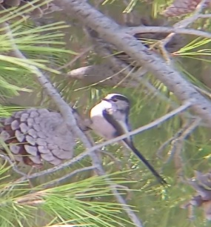
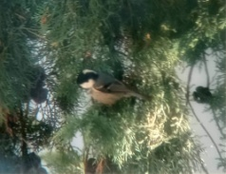
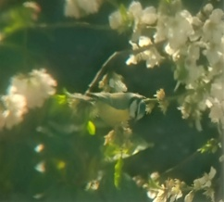
Τσοποτός Βάιος
Οι φτερωτοί μας γείτονες

Slide 10
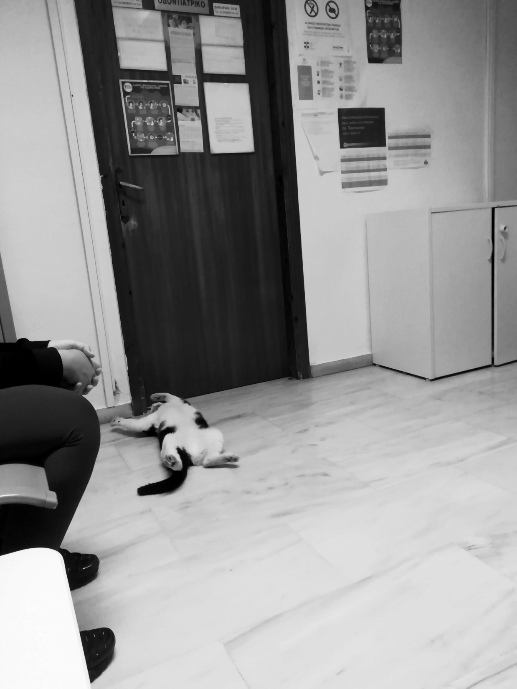
« Μία γάτα στο ΙΚΑ Δάφνης"
Τράβηξα την συγκεκριμένη φωτογραφία στο Κέντρο Υγείας Δάφνης (τέως ΙΚΑ Δάφνης) ένα πρωί της προηγούμενης εβδομάδας, καθώς περίμενα έξω από το οδοντιατρικό (όπως αναγράφει και η ταμπέλα στην πόρτα). Όσο περίμενα να με καλέσουν για να περάσω μέσα, άκουγα στον ίδιο όροφο πως κάποιοι υπάλληλοι προσπαθούσαν να βγάλουν μία γάτα που είχε μπει μέσα.. Κάποια στιγμή η γάτα ήρθε στον χώρο αναμονής έξω από το οδοντιατρείο, όπου και βρισκόμουνα εγώ μαζί με μία μητέρα και την κόρη της. Συγκεκριμένα αποφάσισε να κάτσει ακριβώς μπροστά από την πόρτα του οδοντιατρείου. Καθώς η οδοντίατρος άνοιξε την πόρτα για να καλέσει το επόμενο ραντεβού, φοβήθηκε μην μπει η γάτα μέσα, καθώς απαιτείται μία στοιχειώδης καθαριότητα και ένα σχετικά αποστειρωμένο περιβάλλον στο εσωτερικό, δεδομένου ότι εκτελούνται οδοντιατρικές πράξεις, που θεωρούνται κατά κάποιον τρόπο επεμβατικές.Επομένως, ήταν λογική η αντίδραση της οδοντιάτρου να αγχωθεί με την παρουσία της γάτας, διότι φημίζονται για την ευελιξία και την ταχύτητα των κινήσεών τους και θα μπορούσε εύκολα να μπει μέσα στο οδοντιατρείο. Έτσι, λοιπόν, η οδοντίατρος καθώς έβγαινε προσεκτικά έξω, πρόσεχε να διατηρεί την πόρτα όσο το δυνατόν λιγότερο ανοιχτή, μέχρι που βρέθηκε στον χώρο αναμονής και έκλεισε την πόρτα πίσω της με επιτυχία. Τότε, η οδοντίατρος μας κοίταξε και προσφώνησε: "Πρέπει με κάποιον τρόπο να φύγει η γάτα από εδώ!"Στη συνέχεια, κοίταξε την γάτα που καθόταν ήσυχη και ακίνητη ακριβώς μπροστά από την οδοντίατρο και η γάτα πολύ απλά ξάπλωσε απότομα κάτω και άρχισε να τρίβεται στο πάτωμα, κάνοντας την οδοντίατρο και όλους εμάς που περιμέναμε να χαμογελάσουμε (διότι η γάτα φαινόταν παιχνιδιάρα και χαριτωμένη και δεν περίμενε κανείς να κάνει κάτι τέτοιο).Η οδοντίατρος την κοίταξε με ένα χαμόγελο, που μάλλον δεν μπορούσε να συγκρατήσει και είπε: "Τι να σε κάνω τώρα;". Γενικά, όλο το παραπάνω συμβάν που εκτυλίχτηκε μπροστά μου με έκανε να αισθανθώ όμορφα και έκανε πιο ενδιαφέρον το πρωινό μου πριν την σχολή. Πιο συγκεκριμένα, αυτό το οποίο πρόσεξα ήταν ότι μία φιλήσυχη γατούλα μπορεί να προκαλέσει μία αναταραχή στους γύρω της και πολλοί να προσπαθούν να την απομακρύνουν γρήγορα από τον χώρο, αλλά με μία κίνηση της γάτας (που έπεσε κάτω και άρχισε να τρίβεται με χάρη στο πάτωμα), η οδοντίατρος σαν να μην μπόρεσε να αντισταθεί στην γλυκύτητα αυτού του πλάσματος και σταμάτησε να την απασχολεί για μια στιγμή η παρουσία της. Ουσιαστικά, θεώρησα πολύ ενδιαφέρον το γεγονός ότι η έκφραση ανησυχίας και προβληματισμού στο πρόσωπο της οδοντιάτρου αντικαταστάθηκε από μία έκφραση τρυφερότητας, βλέποντας την γάτα να "κάνει τα δικά της".Μπορεί να ακούγεται απλό, αλλά εμένα κατά κάποιον τρόπο μου έφτιαξε την μέρα, διότι χαίρομαι να είμαι μάρτυρας και να παρακολουθώ τις αντιδράσεις και τις εκφράσεις ανθρώπων σε απροσδόκητες (αλλά και σε μη απροσδόκητες) καταστάσεις και τελικά όλα να βαίνουν ομαλά.
Υποσημείωση 1: Η φωτογραφία τραβήχτηκε λίγο μετά το παραπάνω γεγονός, αφού η οδοντίατρος πήγε για μια στιγμή κάπου αλλού και ξαναγύρισε λίγο μετά.
Υποσημείωση 2: Θα προτιμούσα να έβγαζα την φωτογραφία καθώς η οδοντίατρος κοιτούσε με τρυφερότητα την πεσμένη γάτα, αλλά δεν πρόλαβα. Πιστεύω ότι με αυτόν τον τρόπο θα αποτυπωνόταν πιο αποτελεσματικά αυτό που περιέγραψα και αισθάνθηκα.
Σεχγάλ Βασίλειος

Slide 11
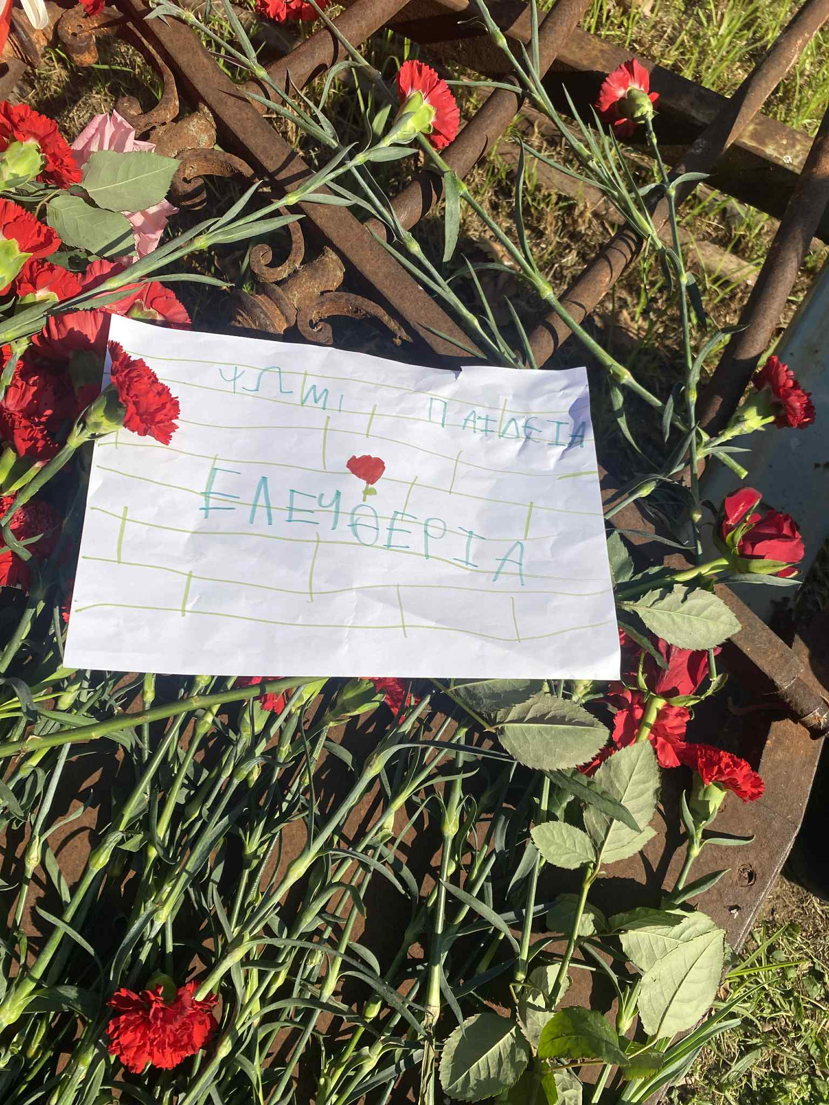
Ιστορική συνέχεια...
Γαλανόπουλος Μάριος
Στη φωτογραφία βλέπουμε μια παιδική ζωγραφιά με ένα από τα δύο βασικά συνθήματα της εξέγερσης του Πολυτεχνείου: «Ψωμί - Παιδεία - Ελευθερία» Το πιο σημαντικό και συγκινητικό από όλα, όσον αφορά τον τριήμερο εορτασμό του Πολυτεχνείου, όπως και φέτος, πενήντα δύο χρόνια μετά, δεν είναι ότι απλώς αποτίουμε φόρο τιμής σε όλους όσοι αντιστάθηκαν και αγωνίστηκαν απέναντι σε ένα ανελεύθερο, αντιδημοκρατικό και αυταρχικό στρατιωτικό καθεστώς, αλλά ότι συνειδητοποιούμε πως τα μηνύματα της εξέγερσης και η ιστορική της σημασία περνούν από γενιά σε γενιά. Κάθε χρόνο βλέπουμε παππούδες με τα εγγόνια τους και μαθητές σχολείων όλων των βαθμίδων με τους δασκάλους τους να προσέρχονται μαζικά για να αφήσουν ένα λουλούδι στη σιδερένια πόρτα. Το γεγονός αυτό μάς γεμίζει με αισιοδοξία για τη νέα γενιά και το μέλλον της Ελλάδας και, παράλληλα, στέλνει ηχηρό μήνυμα προς όλες τις κατευθύνσεις: η Ιστορία αυτού του τόπου δεν μπορεί να θιγεί από αναθεωρήσεις!

Slide 12
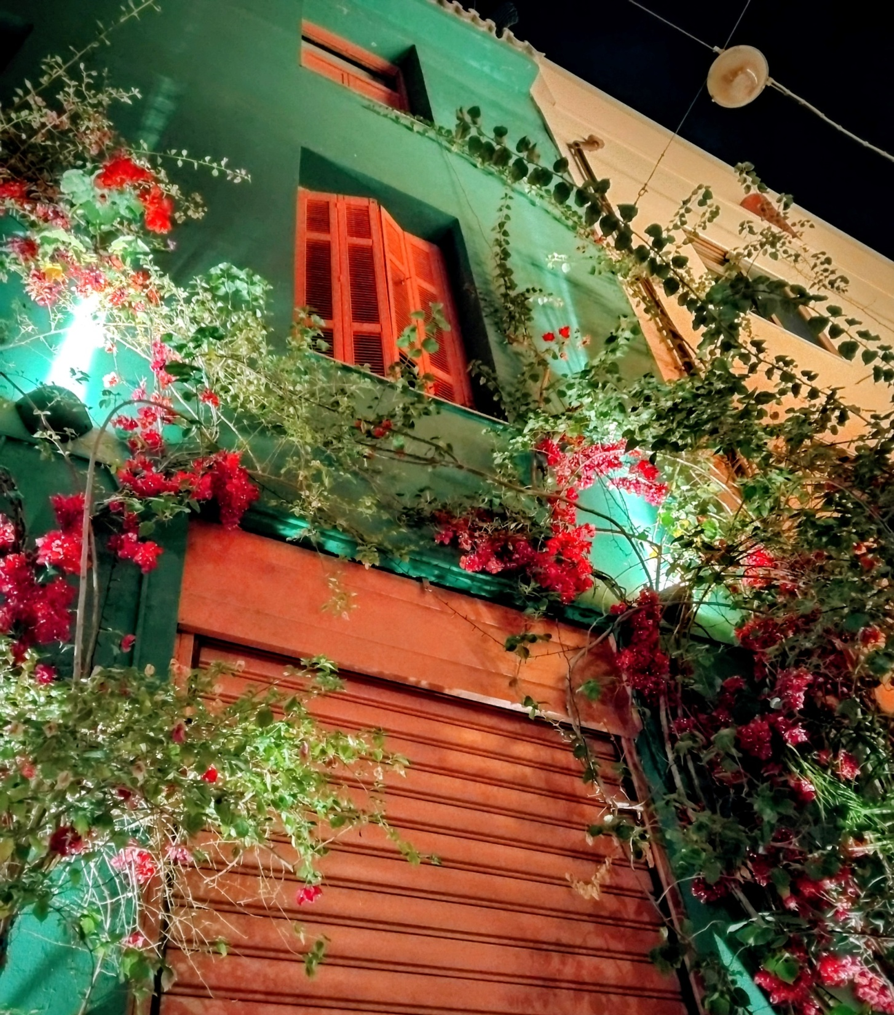
Μια βραδιά στο Μοναστηράκι
Η σχεδόν συμμετρική παρουσία των λουλουδιών γύρω από την κλειστή πόρτα και το παράθυρο άνωθεν αυτής, προσδίδουν μια χαρακτηριστική αίσθηση αρμονίας και εσωτερικής ηρεμίας στο στιγμιότυπο. Παράλληλα προβληματισμός προκύπτει όσον αφορά την θέση της φύσης στην σύγχρονη πόλη, και δη της Αθήνας, στην οποία κυριαρχεί ως επί το πλείστον το μπετόν
Μιλτιάδης Τσώλας

Slide 13
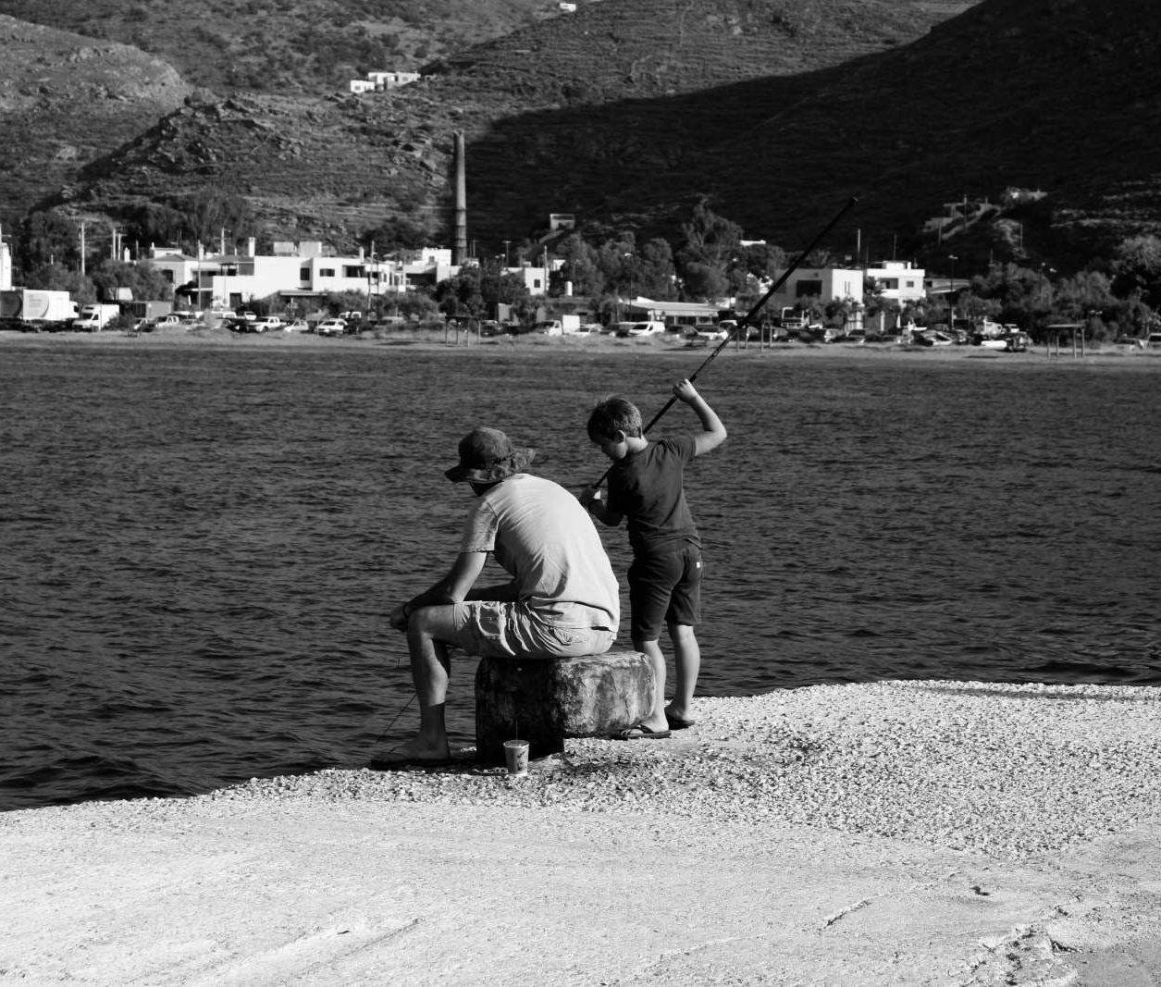
«Πατέρα μου κοίταξε…»
Ένα μικρό αγόρι που κάνει «επίδειξη» των γνώσεων και τεχνικών που διδάχθηκε νωρίτερα από τον πατέρα του και ένα θερινό ειδυλλιακό τοπίο συνθέτουν τη συγκεκριμένη λήψη. Μια καθημερινή οικογενειακή σκηνή, ένας γιος που αναζητά την επιβράβευση του πατέρα, αποτυπώνεται στον φωτογραφικό φακό.
Ανδρέας Βασιλείου

Slide 14
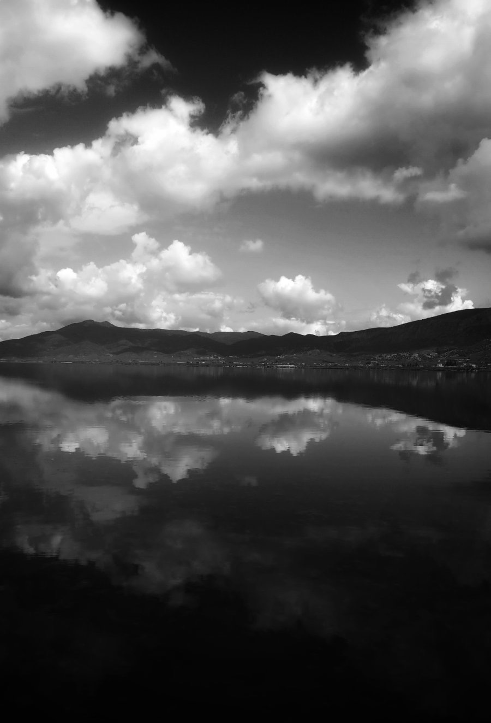
«Το ζήτημα είναι από πού βλέπει κανείς τον ουρανό. Εγώ τον έχω δει από καταμεσής της θάλασσας»
Το συγκεκριμένο απόσπασμα από τον «Μικρό Ναυτίλο» του Οδυσσέα Ελύτη αποτυπώνεται σε αυτή τη φωτογραφική λήψη, όπου ο συννεφιασμένος ουρανός της Ναυπάκτου συναντά τη γαλήνια θάλασσα σε ένα μοναδικό φυσικό τοπίο.
Ανδρέας Βασιλείου

Slide 15
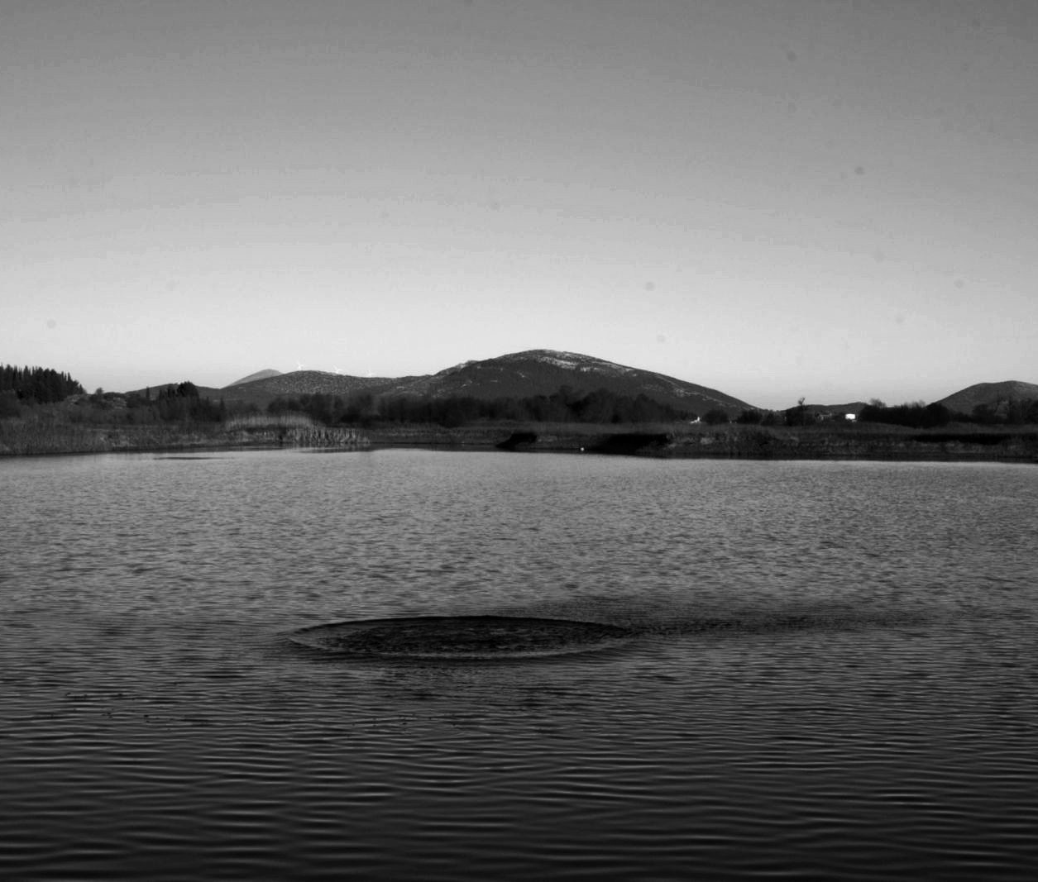
«Αχερουσία η θάλασσα»
Στη φωτογραφία αποτυπώνεται ο κίνδυνος της παράσυρσης από τη δίνη («μαύρη τρύπα») των φαινομενικά γαλήνιων νερών. Αντανακλά, έτσι, τον κίνδυνο της παράσυρσης και της πνευματικής αλλοτρίωσης εντός του κοινωνικού πλαισίου και συστήματος.
Ανδρέας Βασιλείου

Slide 16
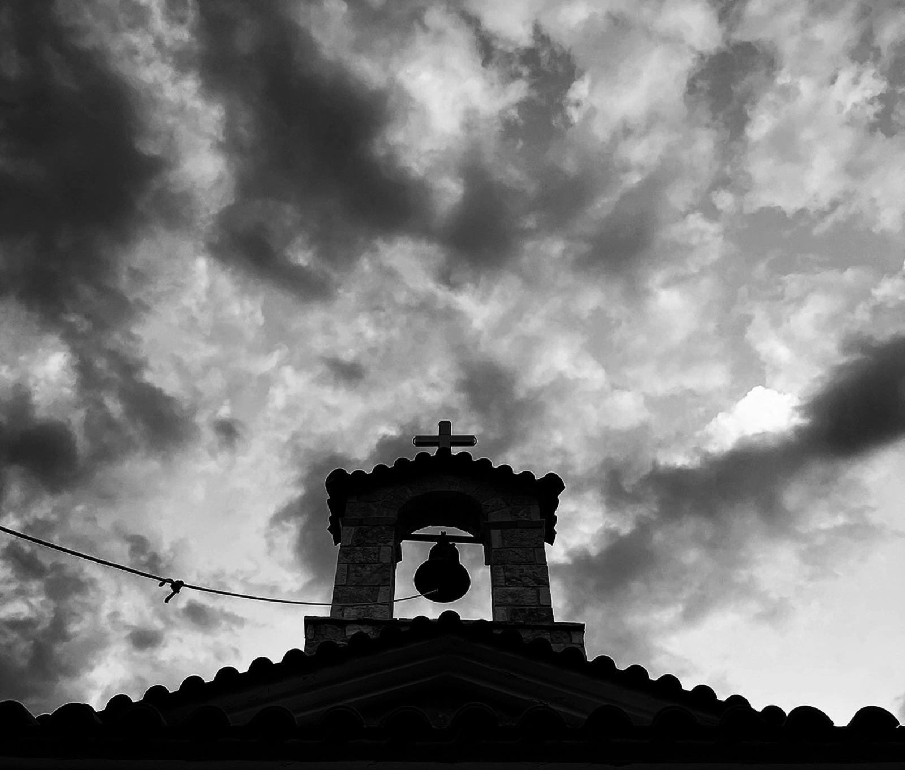
«Μια Παναγιά,
μιαν αγάπη μου έχω κλείσει σ’ ερημοκλήσι
αλαργινό»
Ένα εξωκλήσι αφιερωμένο στην Παναγιά και οι αχτίδες του ήλιου που κάνουν την εμφάνισή τους μετά την κακοκαιρία συνιστούν τη συγκεκριμένη λήψη. Ταυτόχρονα, συνιστούν ευκαιρία για αναστοχασμό σχετικά με την καταφυγή των ανθρώπων στα Θεία ως πηγή άντλησης ελπίδας και παρηγοριάς σε περιόδους δοκιμασίας, θλίψης, απελπισίας.
Ανδρέας Βασιλείου

Slide 17
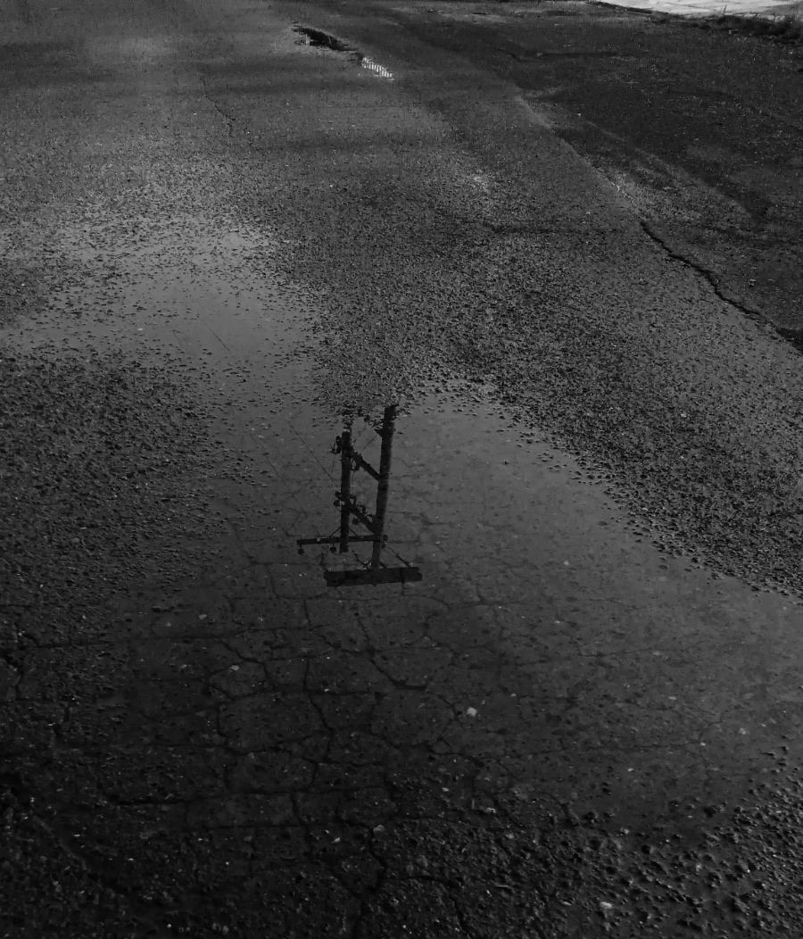
«Κατοπτρισμός»
Η αντανάκλαση σε λάκκους νερού ύστερα από μία φθινοπωρινή καταιγίδα υπενθυμίζει πως συχνά η ομορφιά βρίσκεται στην απλότητα. Παράλληλα, υπενθυμίζει πως κάθε «καταιγίδα», κάθε δυσκολία ή δυσάρεστη περίσταση ακολουθείται από οφέλη, όμορφα γεγονότα, εμπειρίες και ευκαιρίες, αρκεί να βρισκόμαστε σε θέση να τα παρατηρήσουμε και να τα προσλάβουμε.
Ανδρέας Βασιλείου

Slide 18
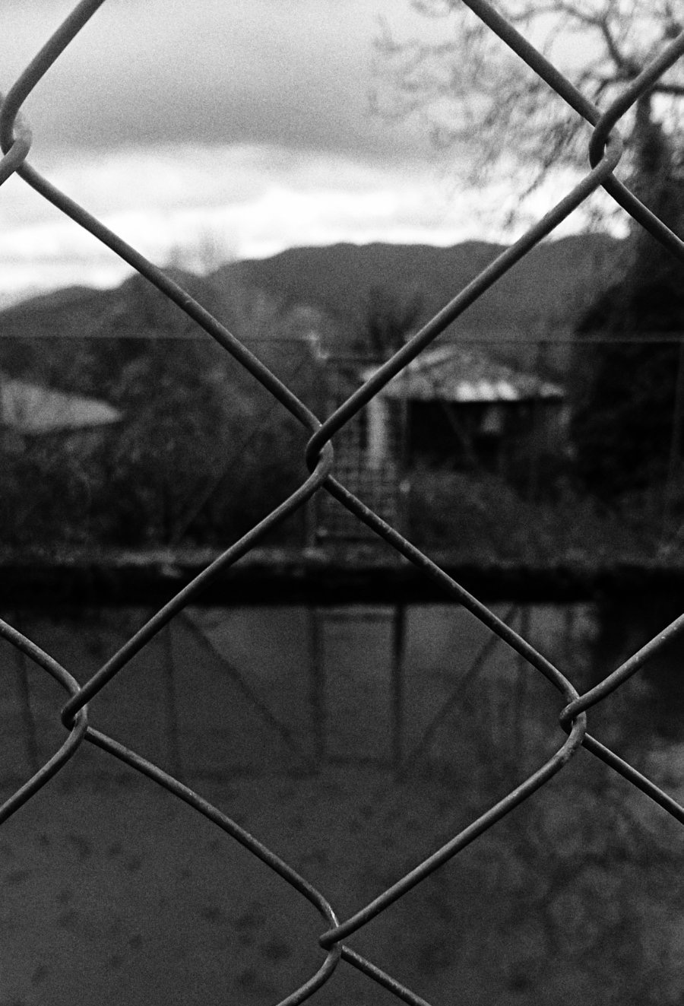
«Τα εμπόδια μεγαλώνουν όσο
πιο κοντά ερχόμαστε
στον στόχο»
Τα κάγκελα στη φωτογραφία εμποδίζουν την πρόσβαση στο τοπίο που απεικονίζεται στο υπόβαθρο. Συμβολίζουν ίσως τα εμπόδια που τίθενται στις επιθυμίες και τις δραστηριότητες του ανθρώπου, εμπόδια άλλοτε αντιμετωπίσιμα και άλλοτε ανυπέρβλητα…
Ανδρέας Βασιλείου

Slide 19
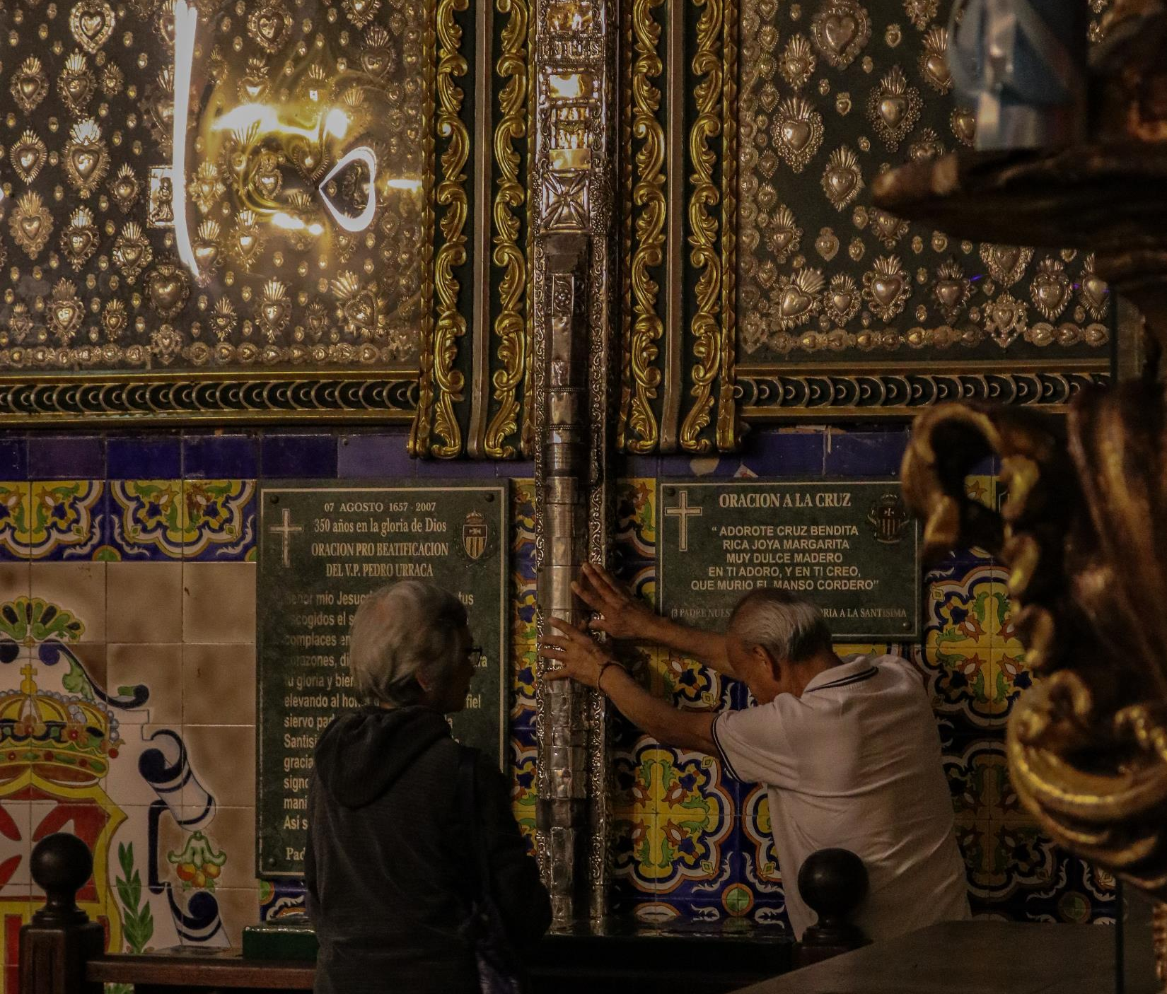
Ελπίδα; Άφεση; Έλεος;
ΔΑΡΑΒΑΛΗΣ ΧΡΗΣΤΟΣ

Slide 20
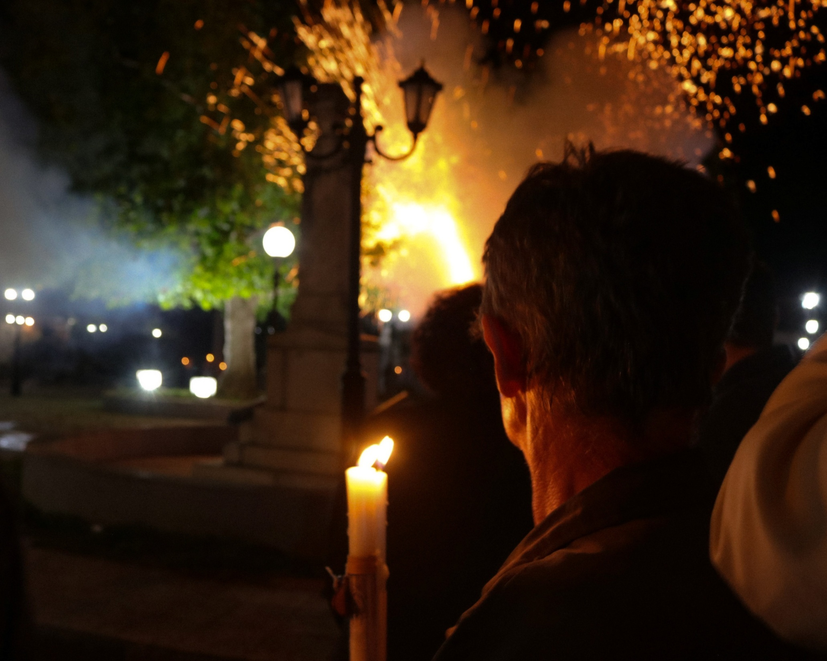
Πίστη μου καυτή μου πίστη
ΔΑΡΑΒΑΛΗΣ ΧΡΗΣΤΟΣ

Slide 21
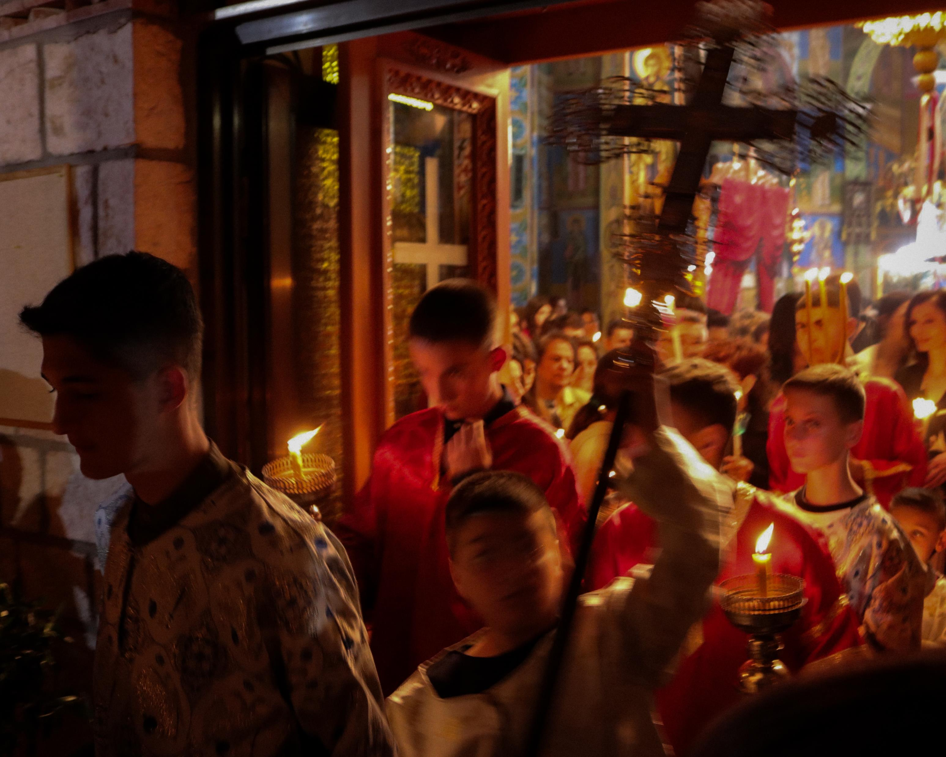
Πίστη μου λαμπάδες και κεριά
ΔΑΡΑΒΑΛΗΣ ΧΡΗΣΤΟΣ

Slide 22
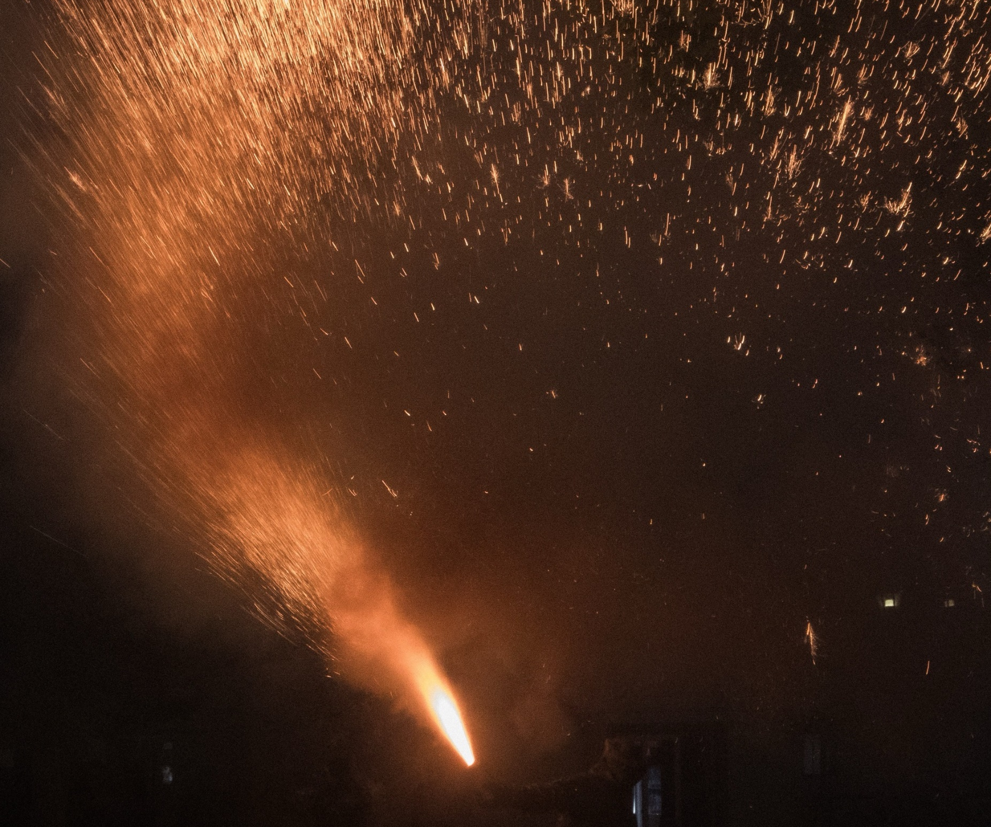
Πίστη μου σπίθες στην πλατεία
(Τα χαλκούνια, Ανάσταση στο χωριό του πατέρα μου)
ΔΑΡΑΒΑΛΗΣ ΧΡΗΣΤΟΣ

Slide 23
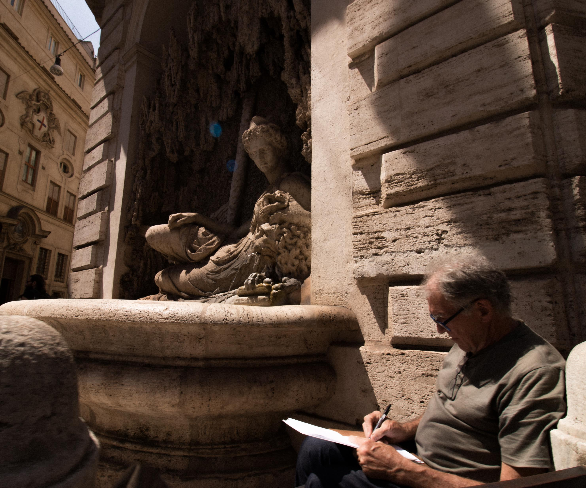
Πορτρέτα εν ώρα εργασίας
Συγγραφέας στην Ρώμη
ΔΑΡΑΒΑΛΗΣ ΧΡΗΣΤΟΣ

Slide 24
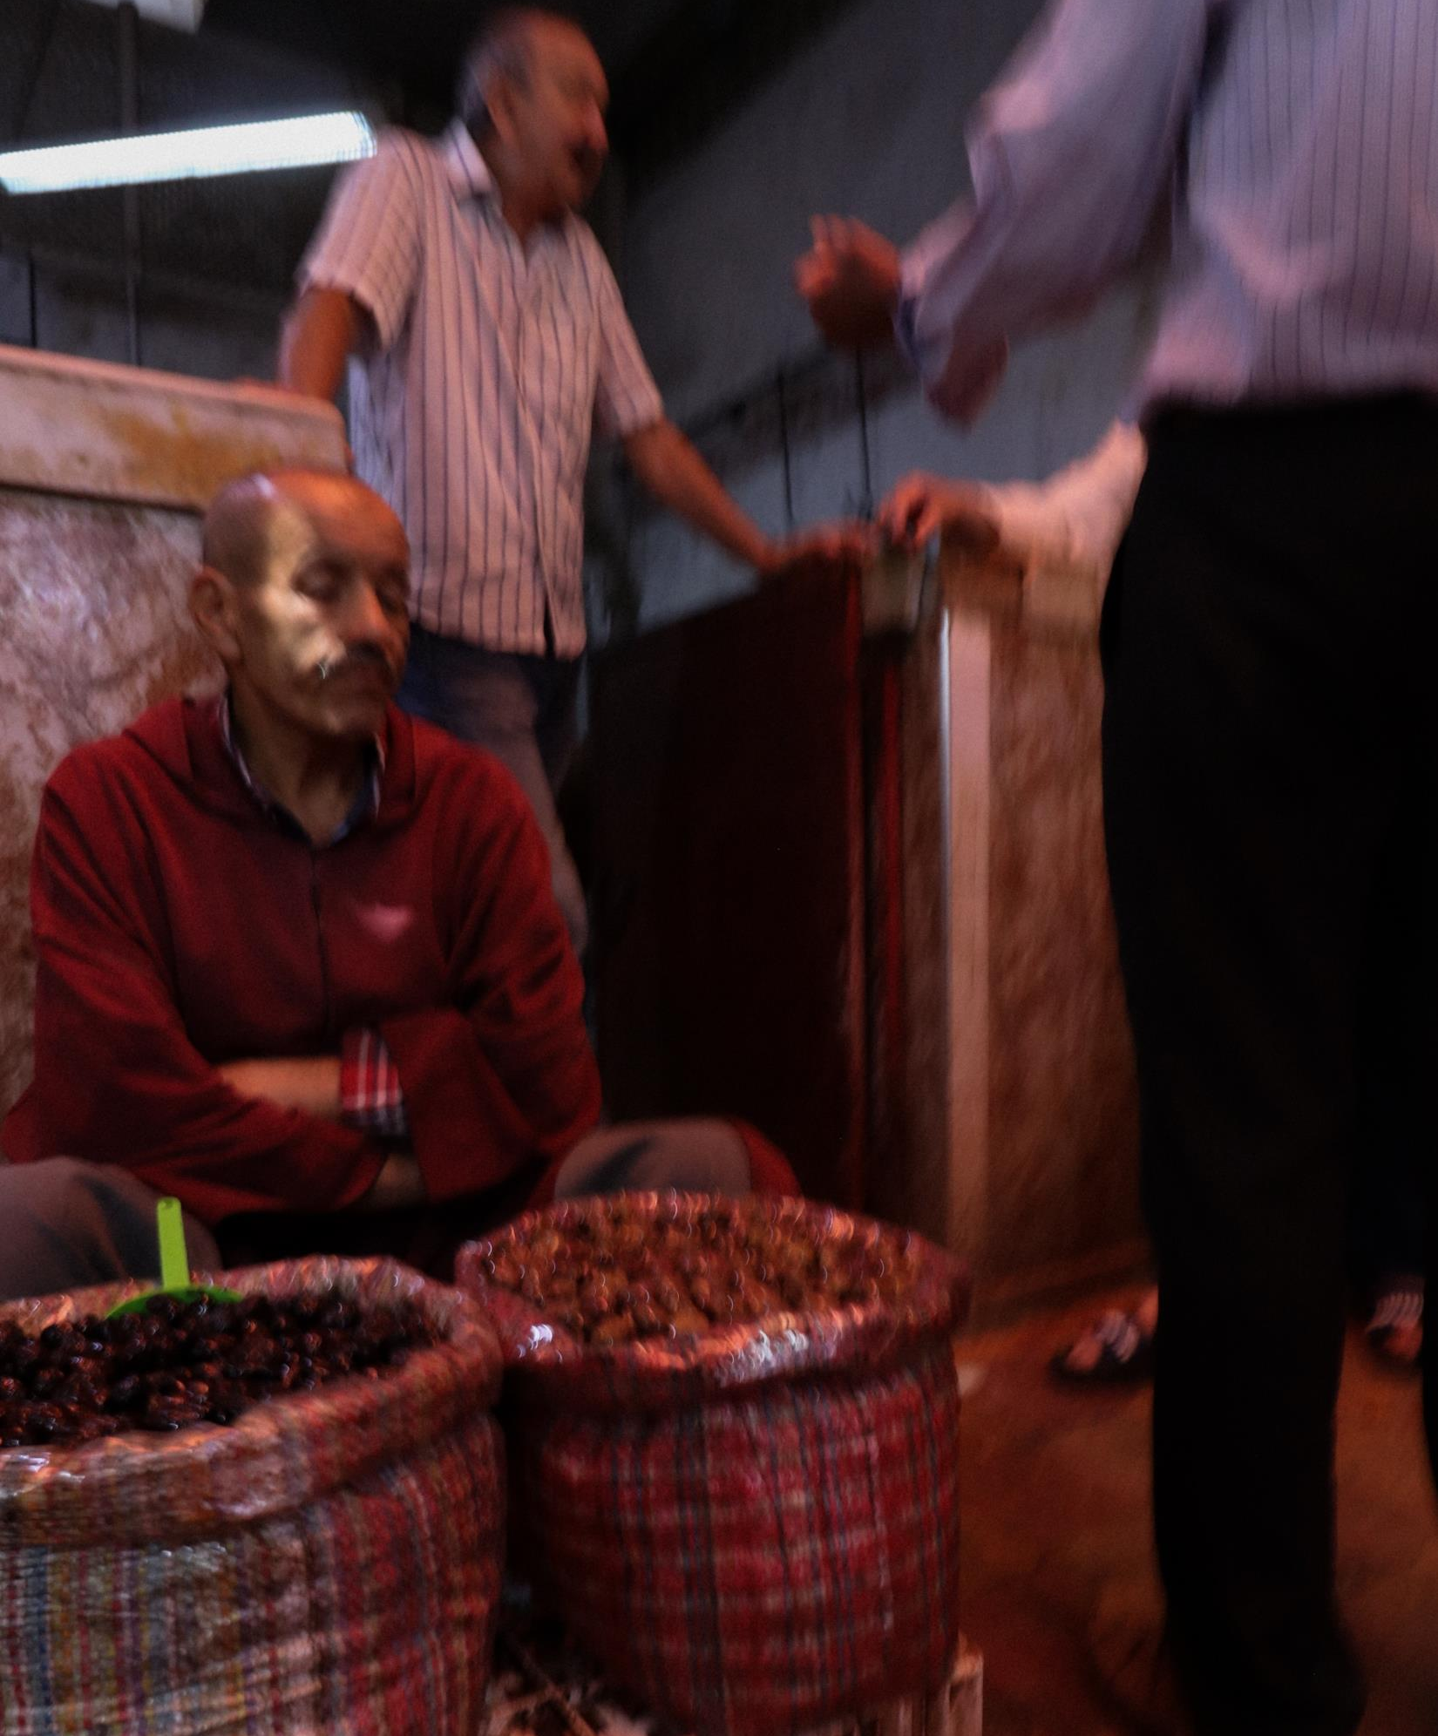
Πορτρέτα εν ώρα εργασίας
Πωλητής στην Ταγγέρη
ΔΑΡΑΒΑΛΗΣ ΧΡΗΣΤΟΣ

Slide 25
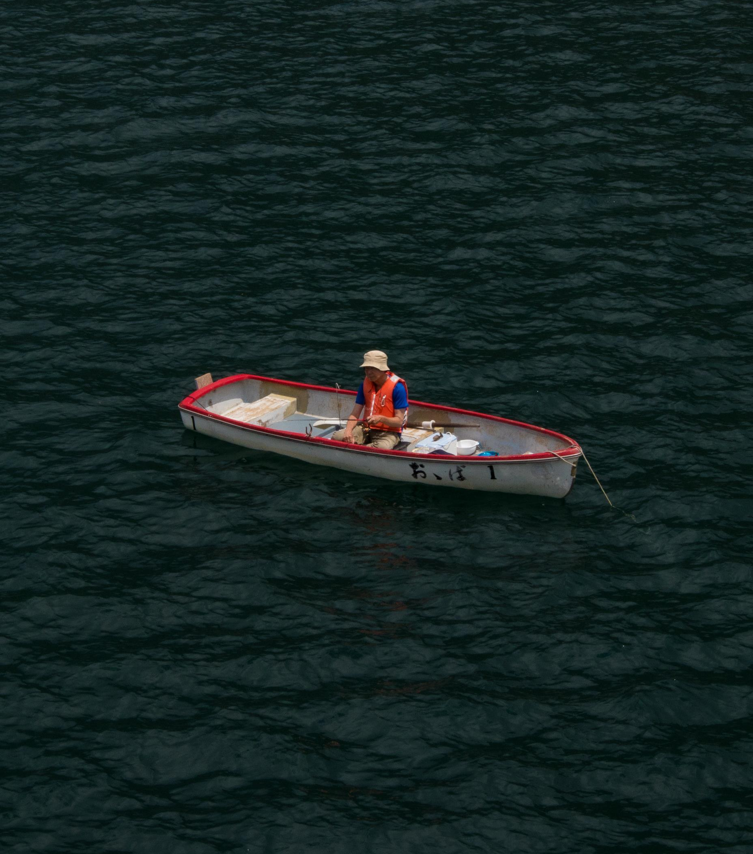
Πορτρέτα εν ώρα εργασίας
Ψαράς στην Λίμνη Άσι
ΔΑΡΑΒΑΛΗΣ ΧΡΗΣΤΟΣ

Slide 26
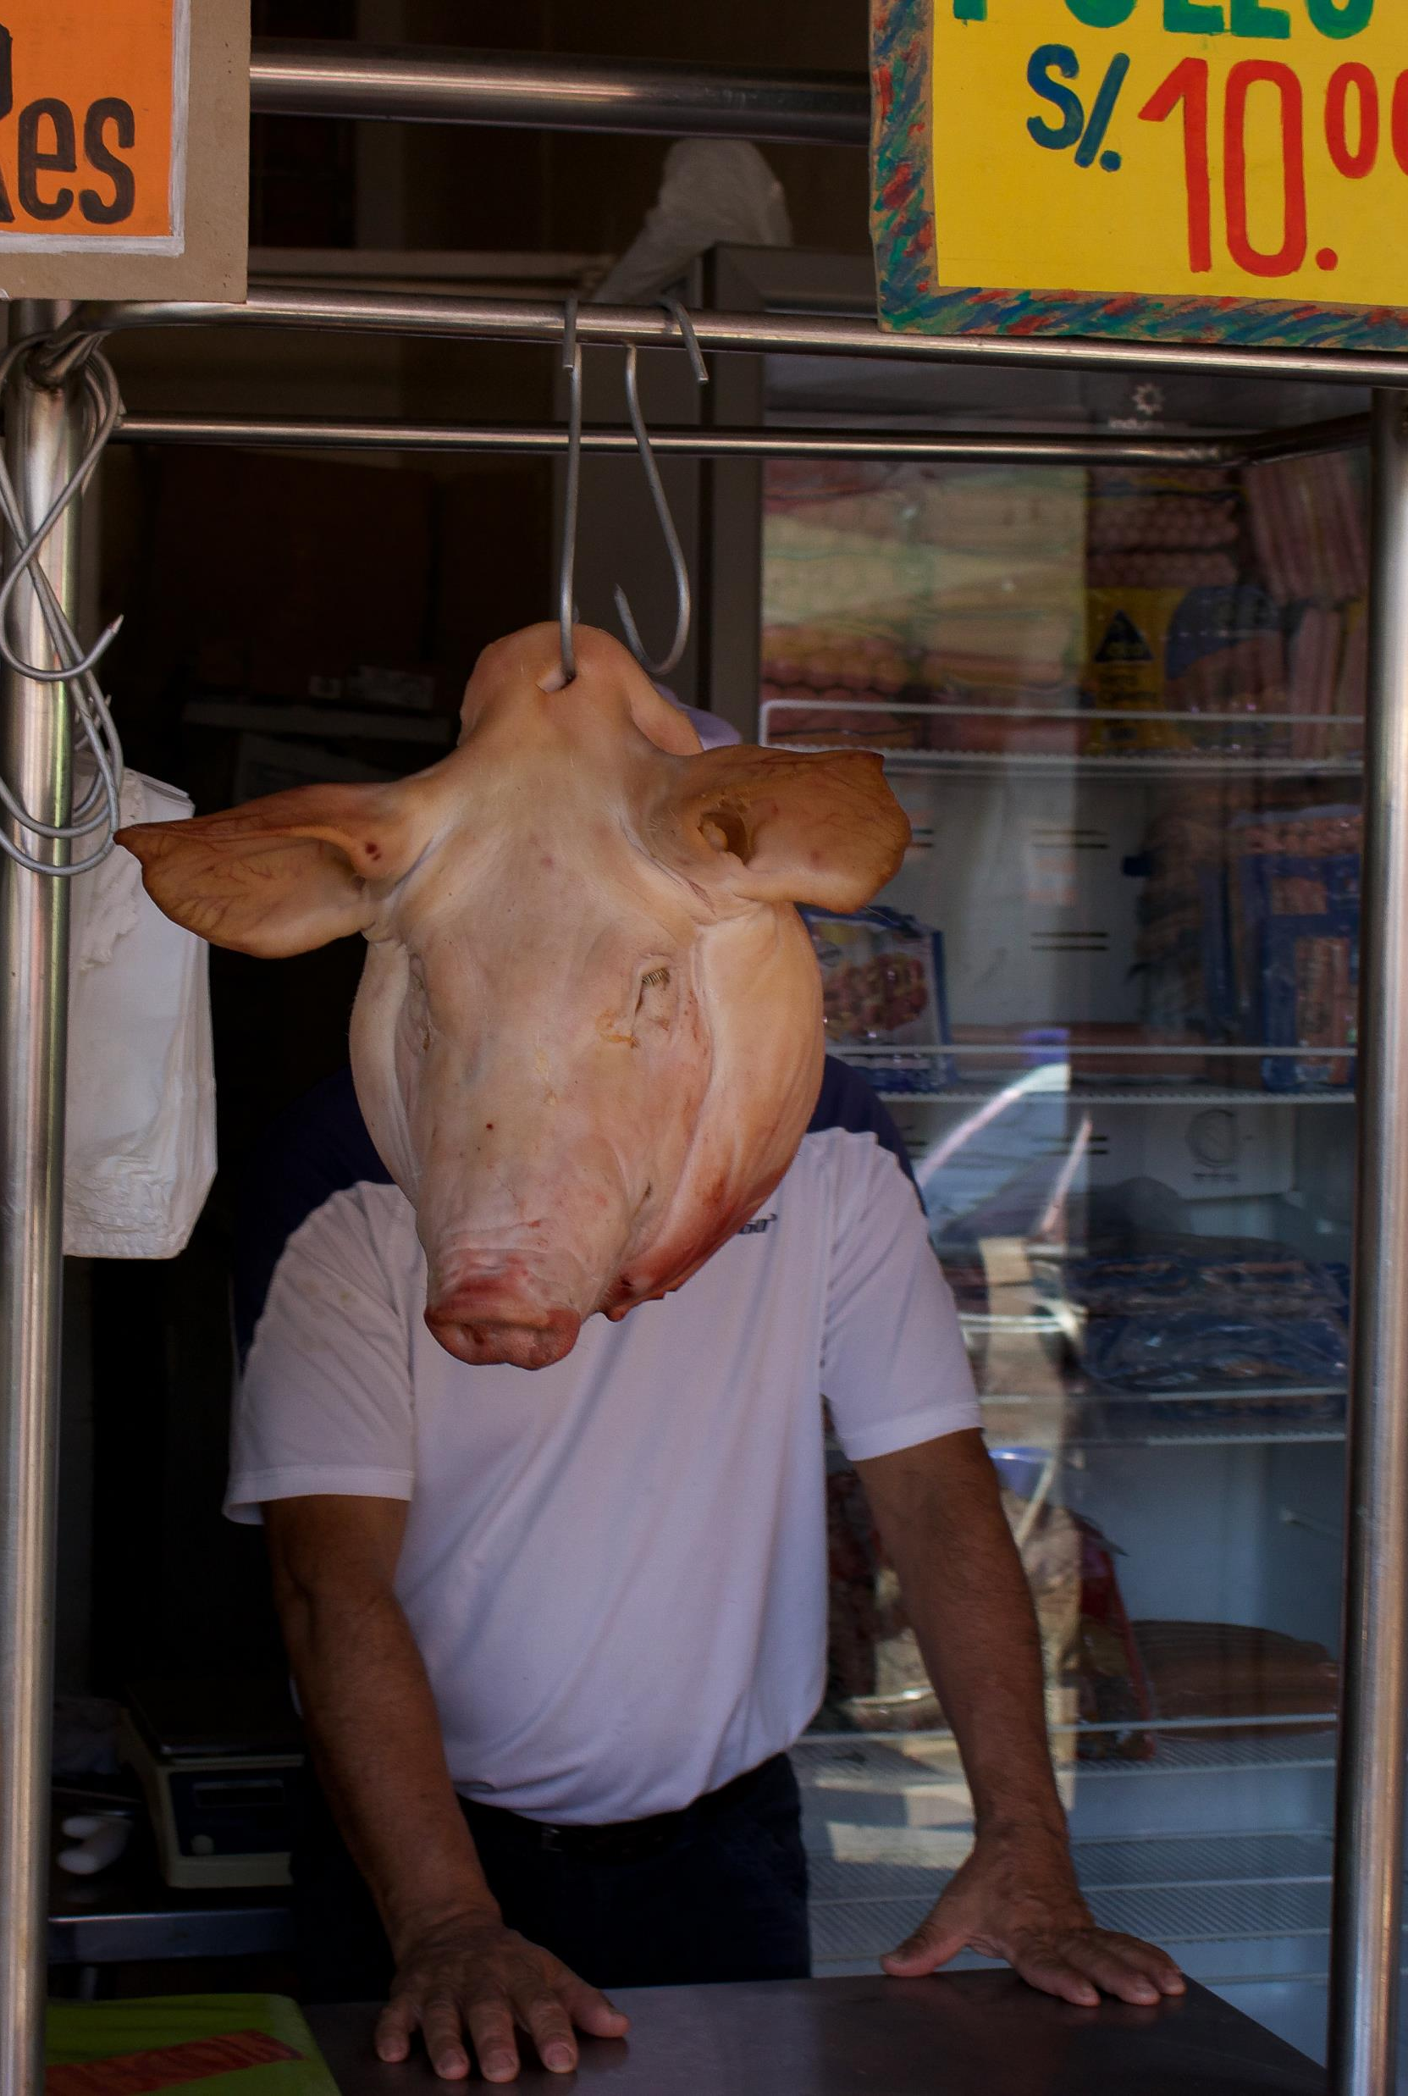
Πορτρέτα εν ώρα εργασίας
Κρεοπώλης στην Λίμα
ΔΑΡΑΒΑΛΗΣ ΧΡΗΣΤΟΣ

Slide 27
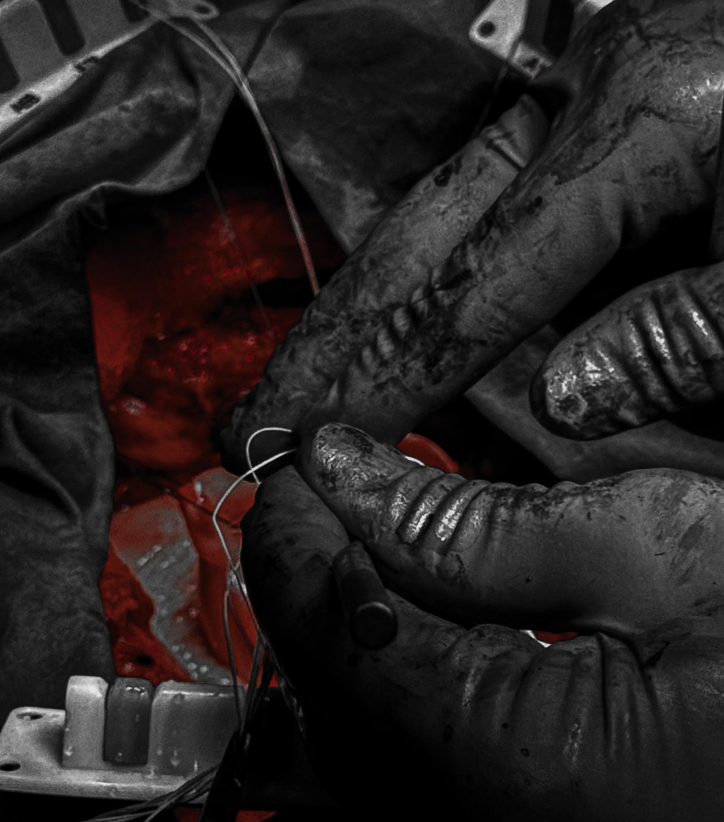
Χειρουργείο
ΔΑΡΑΒΑΛΗΣ ΧΡΗΣΤΟΣ

Slide 28
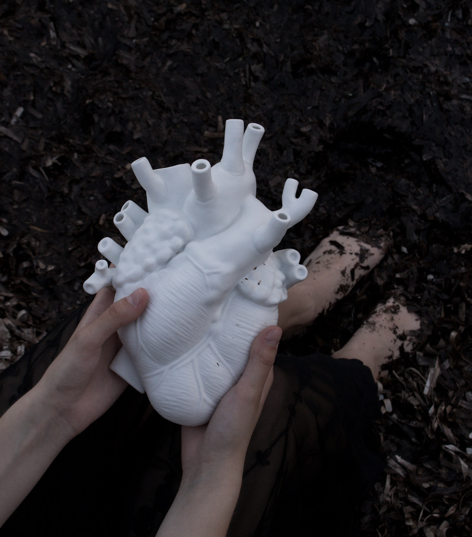
Χειρουργείο
ΔΑΡΑΒΑΛΗΣ ΧΡΗΣΤΟΣ

Slide 29
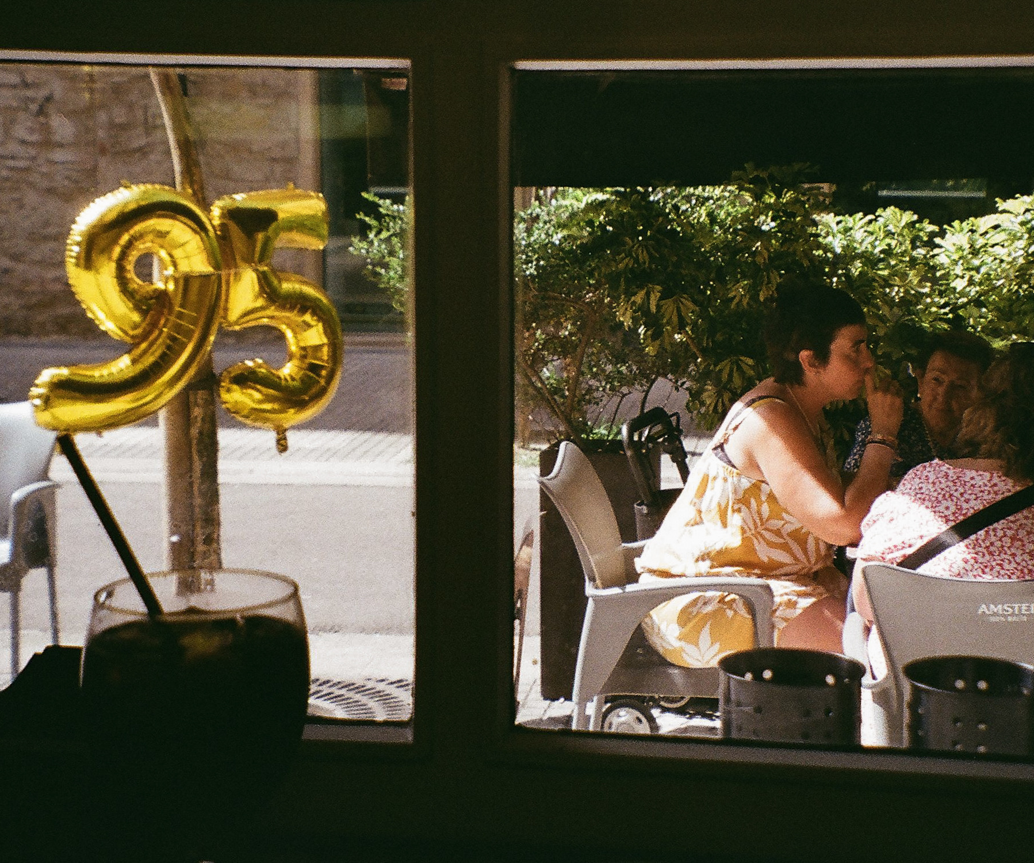
Ενεντηκοστά Πέμπτα Γενέθλια
ΔΑΡΑΒΑΛΗΣ ΧΡΗΣΤΟΣ

Slide 30

ΔΑΡΑΒΑΛΗΣ ΧΡΗΣΤΟΣ
Όταν αλλάζαμε ηπείρους
(Ανατολή στο στενό του Γιβραλτάρ)
ΔΑΡΑΒΑΛΗΣ ΧΡΗΣΤΟΣ

Slide 31

ΔΑΡΑΒΑΛΗΣ ΧΡΗΣΤΟΣ
Όταν αλλάζαμε ηπείρους
(Ανατολή στο στενό του Γιβραλτάρ)
ΔΑΡΑΒΑΛΗΣ ΧΡΗΣΤΟΣ

Slide 32

Εδώ κάνω κουμάντο εγώ
Νίκη Κωστοπούλου

Slide 33

Μπλέ νύχτα
Νίκη Κωστοπούλου

Slide 34

Νυχτερινές Τροχιές
Νίκη Κωστοπούλου

Slide 35

Ο ΠΕΡΙΚΛΗΣ
Νίκη Κωστοπούλου

Slide 36




Τα λουλούδια που μου θύμισαν εσένα

Slide 37


Slide 38


Slide 39


Slide 40


Slide 41


Slide 42



Οι ουρανοί που μου θύμισαν εσένα

Slide 43

Ράνια Ψαρρού, Θάλλασά μου

Slide 44


Ράνια Ψαρρού, Θάλλασά μου

Slide 45

Ράνια Ψαρρού, Θάλλασά μου

Slide 46


Slide 47

Ράνια Ψαρρού, Γυάλινος Κόσμος

Slide 48

Ράνια Ψαρρού, Κοιτώντας ψηλά

Slide 49

Γιάννης Κωστόπουλος, Λάμψη

Slide 50

Χάρης Μυλωνάς,Ταξίδι στη νύχτα

Slide 51

Μαρία Γιάνναρη, Γαλήνη

Slide 52

Μαρία Γιάννρη, Κύματα

Slide 53


Slide 54


Slide 55

Μαρία Γιάνναρη, Ακρογιάλι

Slide 56

Ανατολή Αργυρού,
Ό,τι είναι το χρώμα για τον ζωγραφικό πίνακα, είναι ο ενθουσιασμός για τη ζωή.

Slide 57

Φως εκ φωτός , Ανατολή Αργυρού

Slide 58

Ανατολή Αργυρού
Αν δεν πρόκειται να αργήσεις πολύ, θα σε περιμένω για όλη μου τη ζωή.

Slide 59

Ανατολή Αργυρού, Ας μην το κρύβουμε. Διψάμε για ουρανό.

Slide 60

Aνατολή Αργυρού ,Ο καθρέφτης της Ψυχής μου

Slide 61

Ανατολή Αργυρού
Αν η φαιά ουσία ήταν πιο ρόδινη, ο κόσμος δεν θα έκανε τόσο μαύρες σκέψεις

